Slide 1

Signal Analysis in the Time Domain
Osmalina Nur Rahma, S.T.,M.Si.

Slide 2
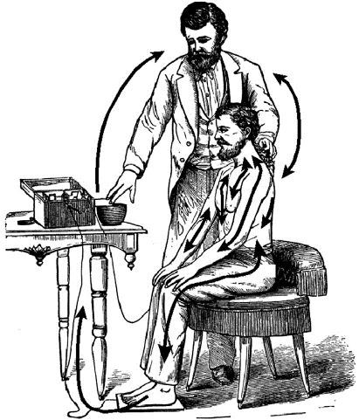
Sinyal merupakan dasar dalam pemrosesan, transmisi dan penyimpanan informasi. Sinyal juga merupakan dasar untuk komunikasi antara proses biologis dan interaksi didalamnya. Bila ingin bekerja didalamnya maka perlu terlebih dahulu untuk memahami sinyal.

Slide 3

Time Domain Measurements

Slide 4
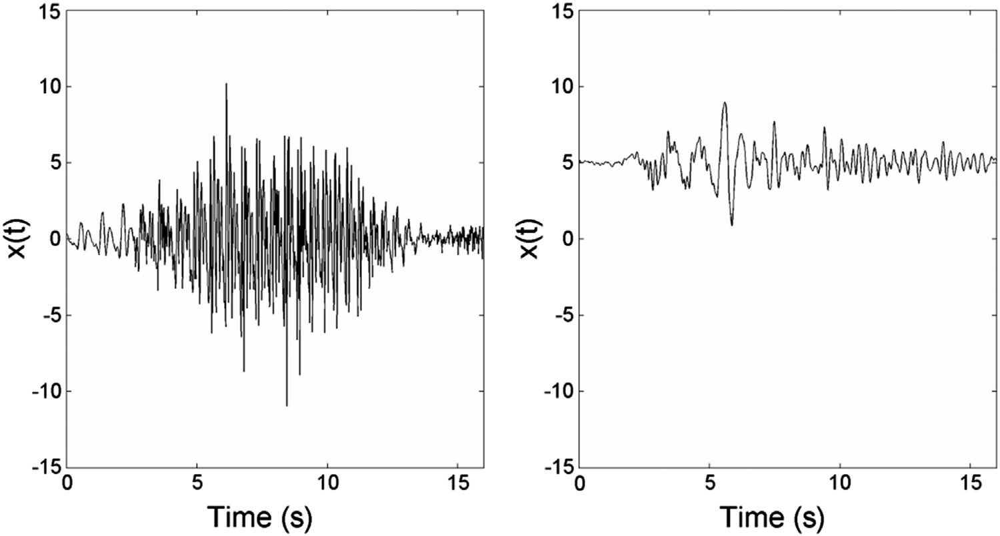
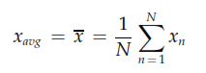
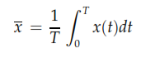
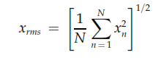
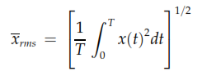
Mean and Root Mean Squares (RMS) Signal Measurements
Mean dalam domain digital:
Mean dalam domain analog:
RMS dalam domain digital:
RMS dalam domain analog:

Slide 5
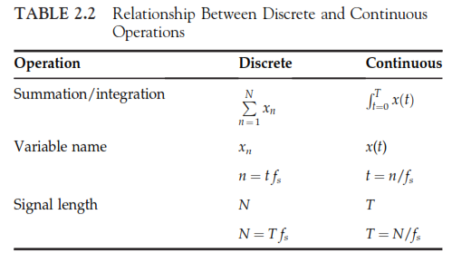
Discrete vs Continuous Operations

Slide 6
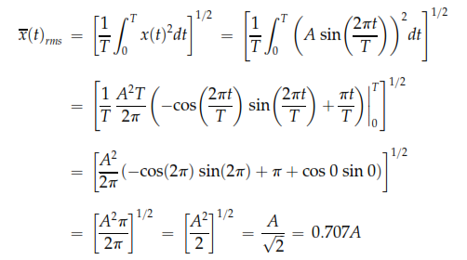
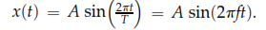
Example
Sebagai contoh, hitung nilai rms baik dalam domain analog maupun digital sinyal sinus tersebut:

Slide 7
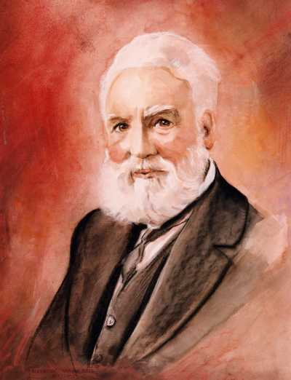
Decibels
1. Menyediakan pengukuran untuk effective power, atau power ratio
2. Log operation dapat digunakan untuk membandingkan range nilai, contohnya range 1-1000 dapat diubah menjadi 1-3 dalam satuan log.
3. Ketika nilai rasio akan dikalikan, akan langsung tertambahkan bila dalam satuan log.
4. Karakteristik logaritmik mirip dengan persepsi manusia. Hal ini dinyatakan oleh Alexander Graham Bell yang menciptakan satuan logatirmik, disebut Bel. Kenaikan audio power dalam Bel sama dengan kenaikan suara pada telinga manusia. Satuan Bel diaggap terlalu besar sehingga kemudian digantikan dengan dB=1/10 Bel.
Alexander Graham Bell

Slide 8
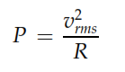
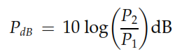
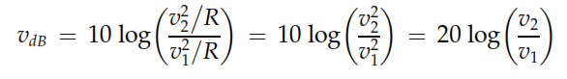
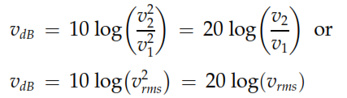
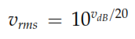
Power Ratio
Ketika diaplikasikan pada perhitungan power, decibel didefinisikan menjadi:
Power sebanding dengan kuadrat dari voltage:
Jadi ketika diaplikasikan pada rasio tegangan (Voltage ratio), decibel menjadi :
Untuk mengkonversi voltage dari satuan dB ke rms, maka digunakan rumus inversenya, yaitu :

Slide 9
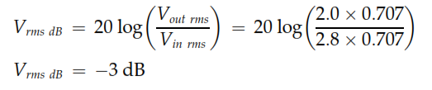
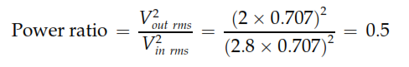
Contoh
Sinyal sinus pada attenuator berkurang intensitas sinyalnya. Input sinyal memiliki peak amplitude sebsar 2.8Volt dan output yang terukur memiliki amplitude 2 Volt. Tentukan rasio output terhadap input dalam dB serta bandingkan power yang dihasilkan oleh 2 sinyal dalam satuan linear tersebut.
Rasio dari amplitude pada output sinyal terhadap input dikenal dengan sebutan gain yang sering dituliskan dalam dB. Ketika gain nya <1, maka sebenarnya ada reduksi atau pengurangan dalam amplitude sinyal.

Slide 10
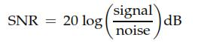
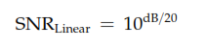
Signal to Noise Ratio (SNR)
Signal to noise ratio atau SNR ini mengkuantifikasi jumlah sinyal dan noise yang terkandung dalam suatu waveform. Sesuai namanya, SNR ini adalah rasio dari sinyal terhadap noise. Keduanya mengitung amplitude dalam bentuk rms dan seringya dalam satuan dB.
Nilai positif dari SNR berarti simyal presensinya lebih besar dibandingkan dengan noise, sedangkan nilai negative menggambarkan noise lebih besar dibandingkan sinyal.

Slide 11
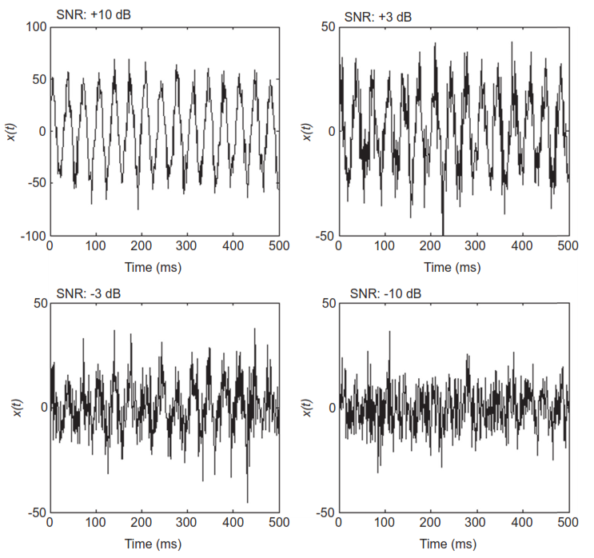
Signal to Noise Ratio (SNR)
Gambar tersebut menunjukkan sinyal sinus dengan berbagai macam jumlah white noise. Ketika SNR nya +10dB sinyal noise dapat jelas terlihat, ketika SNR +3dB sinyal juga masih bias terlihat, namun ketika SNR menjasi -3dB, sinyal sinus mulai tertutup oleh noise. Terlebih lagi pada SNR -10dB.

Slide 12
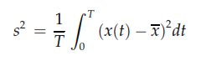
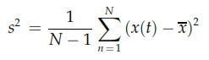

Variance and Standard Deviation
sample variance (s²) atau juga disimbolkan dengan sigma $σ$² mendeskripsikan kerandoman sinyal dengan cara mengukur fluktuasi sinyal atau variabilitas sinyal.
Analog
VS
Digital
Variance digunakan untuk menghitung probability distribution untuk kasus random variable, yang merupakan sinyal yang ada di dunia nyata.

Slide 13
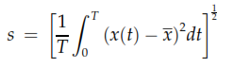
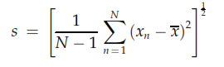
Variance and Standard Deviation
Standard Deviation :
Equation pada variance mirip dengan equance pad arms, bedanya pada variance dibagi 1/N-1. Dengan membagi N-1 akan mengurangi bias yang dihasilkan dengan mengapproksimasi nilai rata-rata dan hasilnya disebut dengan “unbiased sample variance”. Unbiased sample variance biasa digunakan untuk mengestimasi variance dari real data samples.
Analog
VS
Digital
Variance dan std deviation digunakan untuk menghitung variability sinyal sedangkan RMS digunakan untuk menghitung magnitude sinyal.

Slide 14

Terima Kasih

